Slide 1
mg.gov.br
Abertura de Dados
Oficina hands-on
Diretoria Central de Transparência Ativa
Controladoria Geral do Estado de Minas Gerais
Notes:
Apresentação pessoal

Slide 2

mg.gov.br
Retomando...
... Formatos abertos
Notes:
Apresentação pessoal

Slide 3

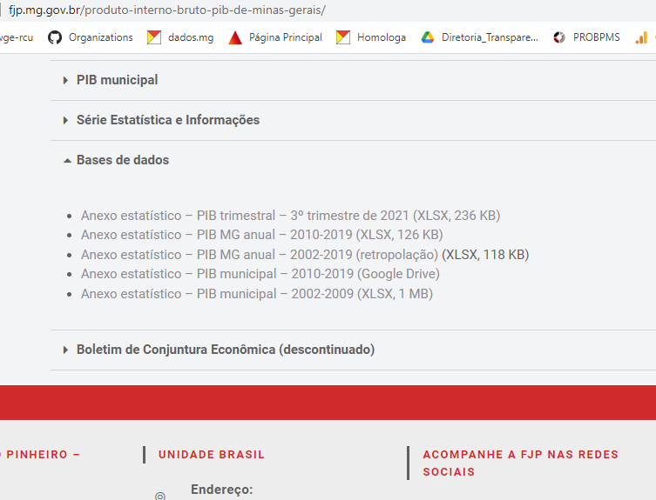

Princípios e diretrizes – formatos
.CSV
Notes:
Existem conjuntos de dados de outros portais estaduais de dados com formatos múltiplos:
Refúgio de Vida silvestre no estado de Alagoas: https://dados.al.gov.br/catalogo/dataset/refugio-de-vida-silvestre-no-estado-de-alagoas
Artesanato em Alagoas: https://dados.al.gov.br/catalogo/dataset/artesanato-em-alagoas
Distância e Tempo de Viagem dos Municípios à Capital: https://dados.al.gov.br/catalogo/dataset/distancia-e-tempo-de-viagem-dos-municipios-a-capital
Área de cana plantada por município, ao longo dos anos: https://dados.al.gov.br/catalogo/dataset/variavel-area-plantada-de-cana-de-acucar-hectares
Embora as bibliotecas ckan e frictionless tenham suporte para formatos proprietários como xlsx, é recomendável ofertar as bases em formato tabular aberto (csv), para possibilitar a extração, interpretação e (re)uso

Slide 4
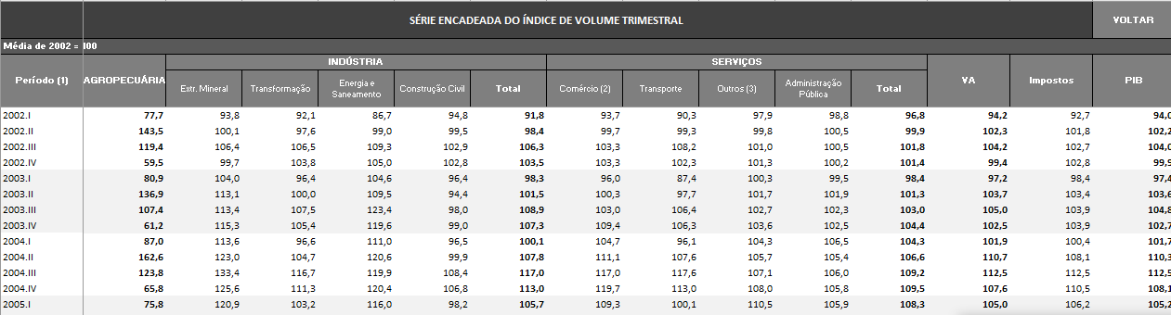
Princípios e diretrizes – formatos
.CSV
Notes:
Esclarecimento .xlsx (caso haja dúvida): especificação do formato é divulgada, mas Microsoft não usa a mesma no Excel
Os arquivos do site do PIB/FJP têm linhas de cabeçalho e colunas que não poderiam ser identificadas por softwares que trabalham com bases (e também no catálogo CKAN)
Isso não significa que o conteúdo não possa ser ofertado em outros formatos. Muito pelo contrário, é muito útil ofertar o mesmo conteúdo de formas distintas, inclusive a base ‘pura’ para ser reutilizável (e lida/validada facilmente por uma ampla gama de ferramentas abertas de suporte oferecidas pela comunidade)

Slide 5
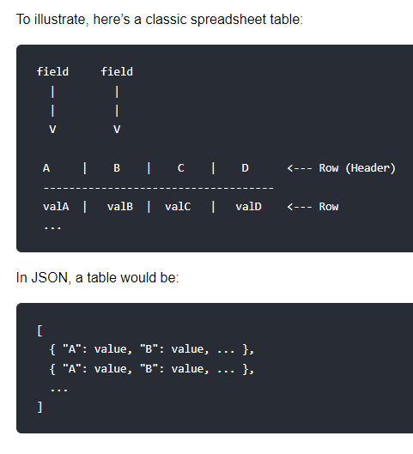
Princípios e diretrizes – formatos
 | VARIÁVEL 1 | VARIÁVEL 2 | VARIÁVEL 3
EVENTO 1 | valor | valor | valor
EVENTO 2 | valor | valor | valor
EVENTO 3 | valor | valor | valor
Notes:
Cada linha é um evento, e cada coluna é uma variável;
No formato JSON, os valores de cada evento são valores de uma lista de dicionários

Slide 6
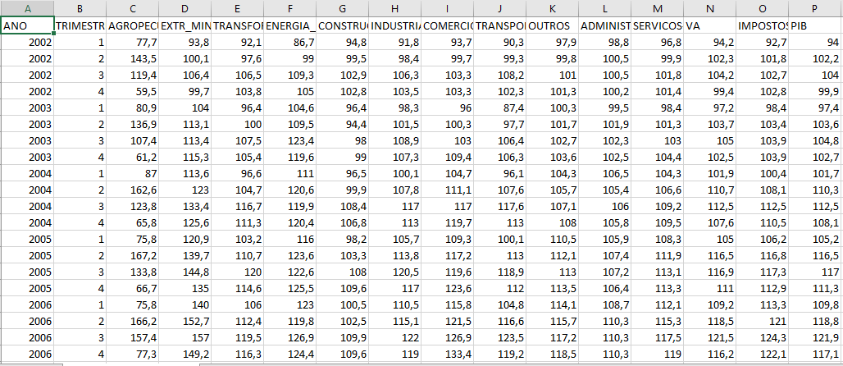
Princípios e diretrizes – formatos
Notes:
Transformação do xlsx em csv:
supressão das células mescladas; das linhas adicionais de cabeçalho;
divisão dos valores de trimestre em nova coluna;
adição de valores de colunas encadeadas em únicas colunas (ex.: indústria – energia e saneamento)

Slide 7

mg.gov.br
Etapas da abertura e publicação
Simulação/amostra a partir de duas tabelas do PIB-2021/3º trimestre
Notes:
Criação de repositório teste = https://github.com/Andrelamor/pib

Slide 8


Etapas
Documentação e Catalogação
Dicionário de dados
Validação dos dados
Limpeza
da base
Restrição de informações
Controle de versão
Catalogação
Notes:
Relativizar importância dos passos, de acordo com realidade da base e dos conhecimentos do publicador; mencionar que o processo de abertura é um processo de ETL, em última instância
Documentação = https://create.frictionlessdata.io/
Controle de versão estrito como etapa no fluxo (info legível no datapackage.json) X controle amplo como transversal ao fluxo (github)

Slide 9
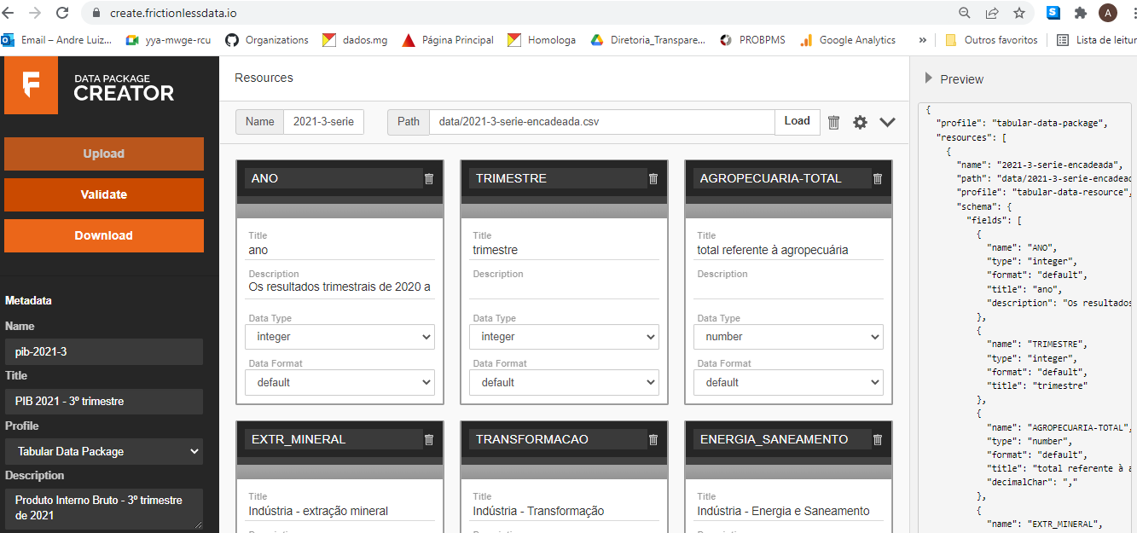
Dicionário de Dados: https://create.frictionlessdata.io/
Dicionário de dados
Notes:
https://create.frictionlessdata.io/

Slide 10
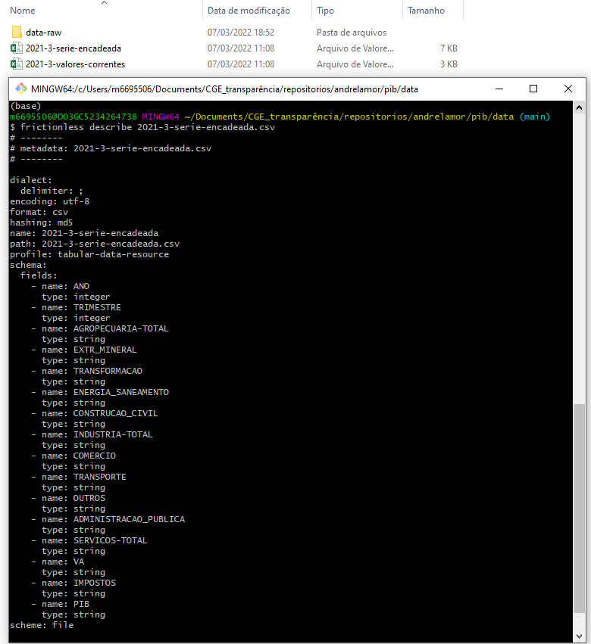
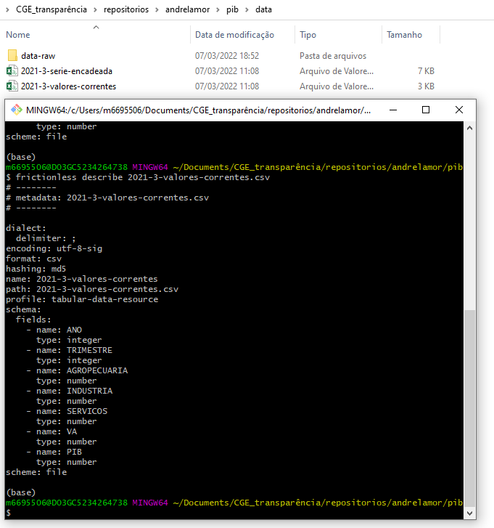
Dicionário de Dados: frictionless describe
Notes:
Exemplo de inferência de metadados a partir da biblioteca frictionless

Slide 11
Limpeza dos Dados Primários
Documentação e Catalogação
Dicionário de dados
Validação dos dados
Catalogação
Limpeza
da base
Limpeza
da base
Notes:
Limpeza é transversal ao processo

Slide 12
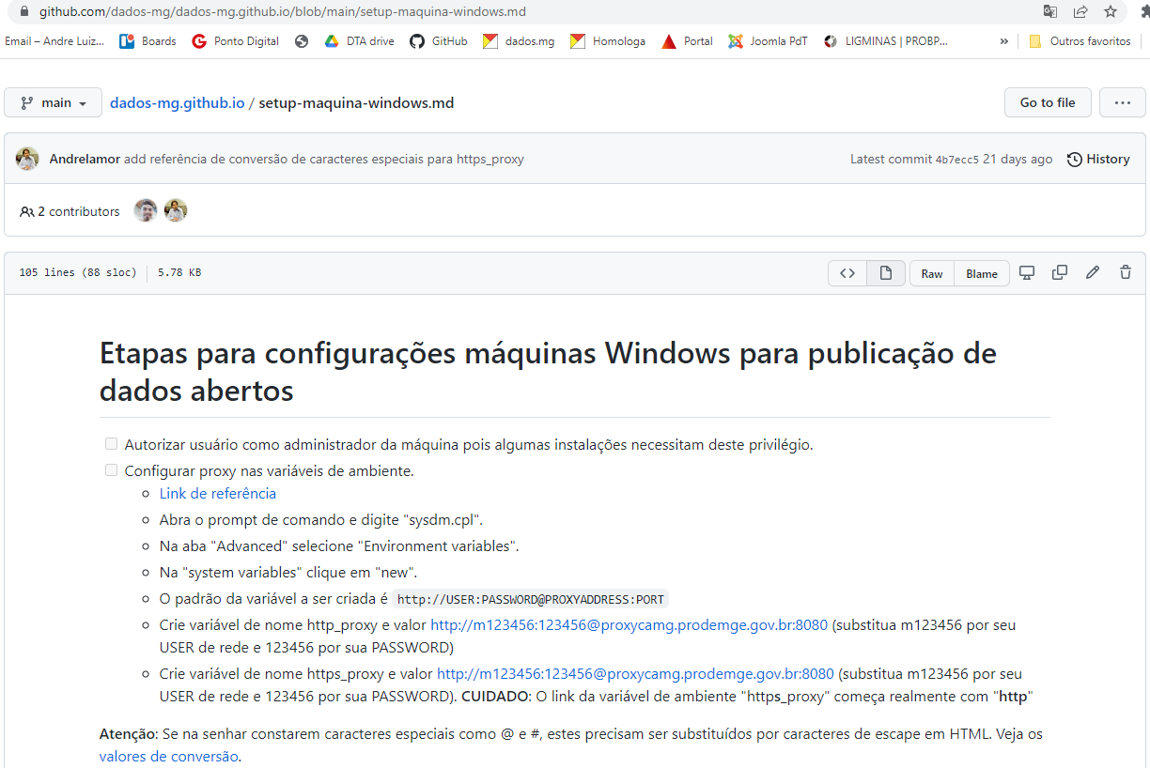
Validação dos dados - Frictionless
Dicionário de dados
Limpeza dos dados primários
Validação de Dados
SETUP E CONFIGURAÇÃO DE FERRAMENTAS PARA FAZER A ETAPA DE VALIDAÇÃO AUTOMÁTICA DE DADOS X METADADOS
Notes:
Criação de repositório github
Criação de ambiente python
Instalação do pacote dpckan que contém a biblioteca frictionless

Slide 13
Validação dos dados - Frictionless
1. Sintaxe do `datapackage.json`:
- faltou fechar algum campo com ']' ou '}'
- faltou/sobrou alguma vírgula
2. Nome (`name`) do recurso contém caracteres fora das especificações permitidas
3. O caminho (`path`) incorreto:
- onde se localizam os arquivos de dados
- onde se localizam os arquivos de metadados `datapackage.json`, o `schema.json`, ou o `dialect.json`
4. Divergências de características dos dados no `datapackage.json`
- número decimal/porcentagem (string X number)
- formatos de data
- dado obrigatório ausente
- valor fora da faixa
5. Arquivo de dados sem encoding `utf-8`
6. Datapackage sem a propriedade `owner-org` obrigatória
Dicionário de dados
Limpeza dos dados primários
Validação de Dados
Erros comuns:
Notes:
https://framework.frictionlessdata.io/docs/guides/validation-checks
Troca dos tipos das variáveis numéricas inferidas pelo datapackage creator e adição de decimalChar e groupChar
https://github.com/Andrelamor/pib/runs/5412789487?check_suite_focus=true
https://repository.frictionlessdata.io/report/?user=Andrelamor&repo=pib&flow=frictionless&run=1930077539

Slide 14
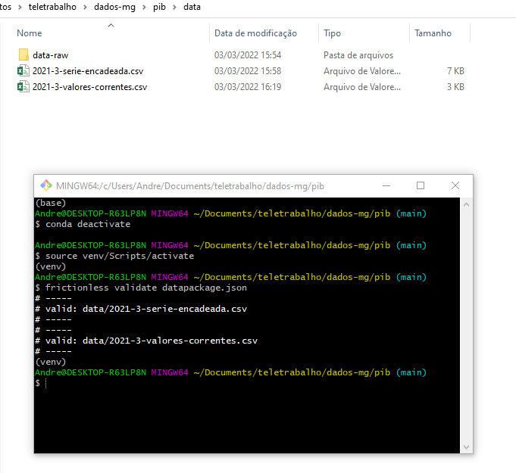
Validação dos dados - Frictionless
Dicionário de dados
Limpeza dos dados primários
Validação de Dados
Notes:
Troca dos tipos das variáveis numéricas inferidas pelo datapackage creator e adição de decimalChar e groupChar
https://github.com/Andrelamor/pib/runs/5412789487?check_suite_focus=true
https://repository.frictionlessdata.io/report/?user=Andrelamor&repo=pib&flow=frictionless&run=1930077539

Slide 15
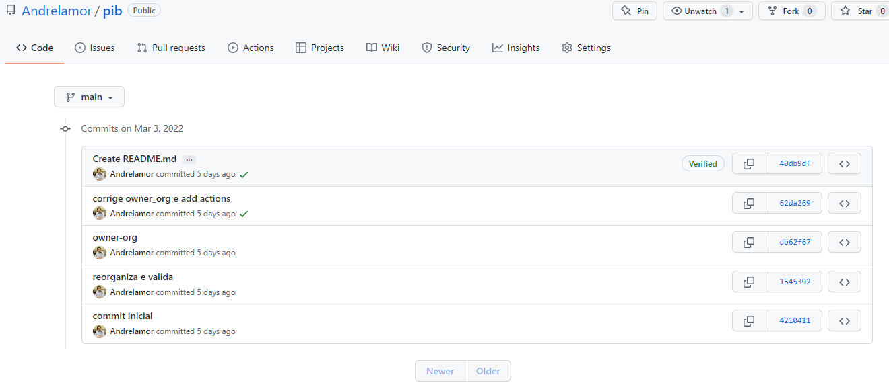
Controle de Versão
Dicionário de dados
Limpeza dos dados primários
Validação de Dados
Controle de Versão
Notes:
Vamos falar de github?
Cheklist para conhecimentos sobre as características da base de dados a ser aberta e as habilidades dos custodiantes de dados: https://docs.google.com/forms/d/1TigRApa3Q2TvqVkTiWm4C8-uOUJTbDol_zyWPMazh_Y/edit

Slide 16
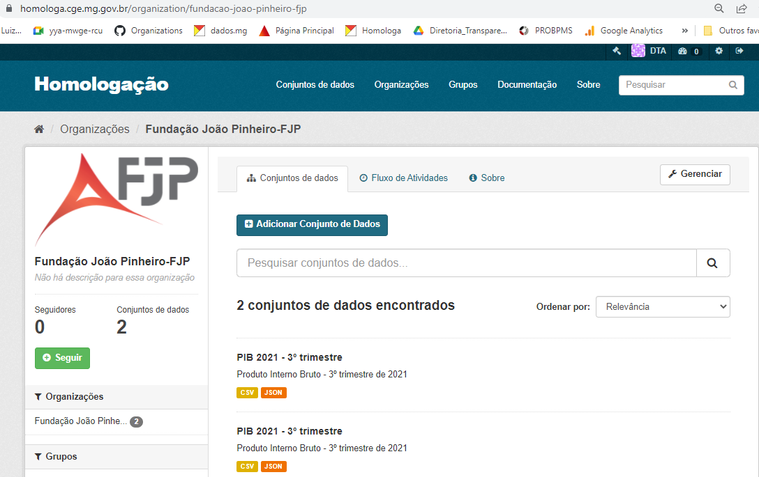
Catalogação - CKAN
Dicionário de dados
Limpeza dos dados primários
Validação de Dados
Controle de Versão
Catalogação

Slide 17
mg.gov.br
Próximos passos
Notes:
Apresentação pessoal

Slide 18
Próximos passos
Escolha das bases prioritárias e transformação para bases tabulares abertas
Testes em homologação e solicitação de criação de usuário em produção
Setup das máquinas para validação dos dicionários de dados
Reunião de publicação da base de dados inicial e assinatura de adesão ao PdA
Dicionário de dados
Validação dos dados
Controle de versão
Catalogação
Notes:
Setup das máquinas para publicação de dados abertos: https://github.com/dados-mg/dados-mg.github.io/blob/form-ckan/setup-maquina-windows.md (canais de comunicação com os custodiantes: Teams e Github)
Formulário de cadastro de usuário: https://github.com/dados-mg/dados-mg.github.io/blob/form-ckan/cadastro-usuario.md
Termo de adesão ao PdA: https://github.com/dados-mg/dados-mg.github.io/blob/form-ckan/termo-adesao-PdA.md

Slide 19
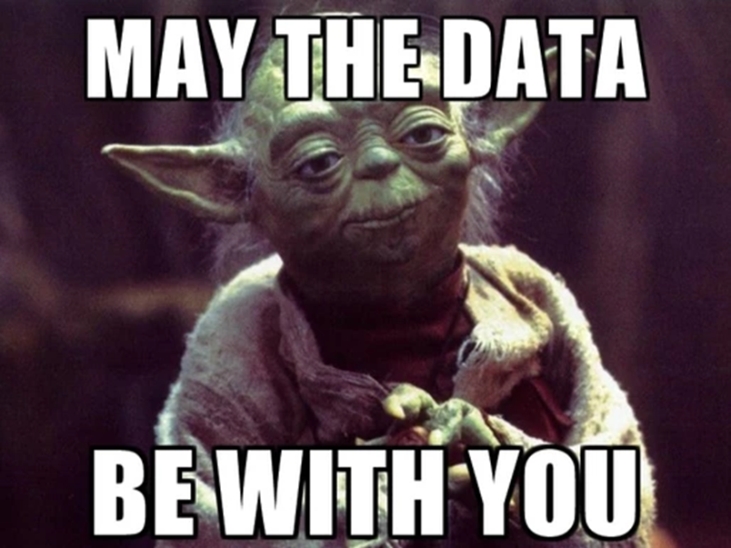
Obrigado!
dados.mg.gov.br
transparencia@cge.mg.gov.br
Notes:
CKAN = interface de publicação e que representa como o processo de documentação está refletido

